Slide 1
Probabilidad
¿Cuál es la probabilidad de aprobar Minería de Datos?
¿Cuál es la probabilidad de no encontrarme un trancon cuando voy a clase?
Todos los días nos hacemos preguntas sobre probabilidad e incluso los que hayáis visto poco de la materia en cursos anteriores, tenéis una idea intuitiva lo suficientemente correcta para lo que necesitamos de ella en este curso.

Slide 2
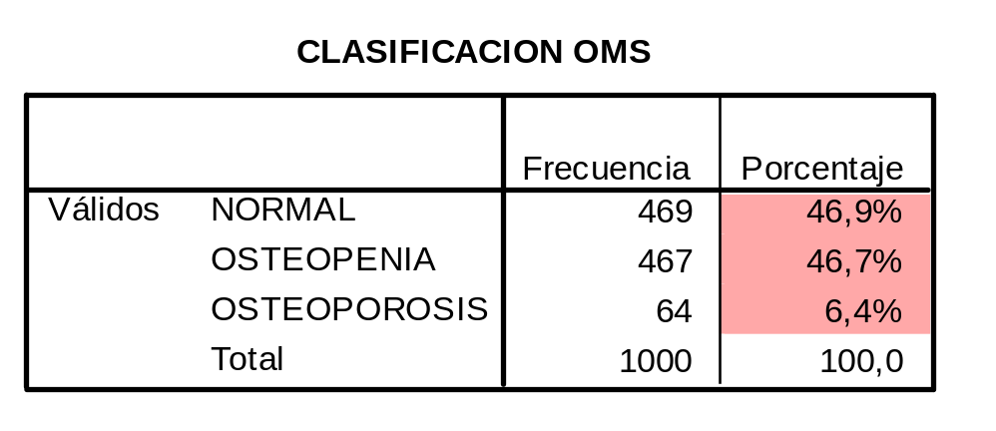
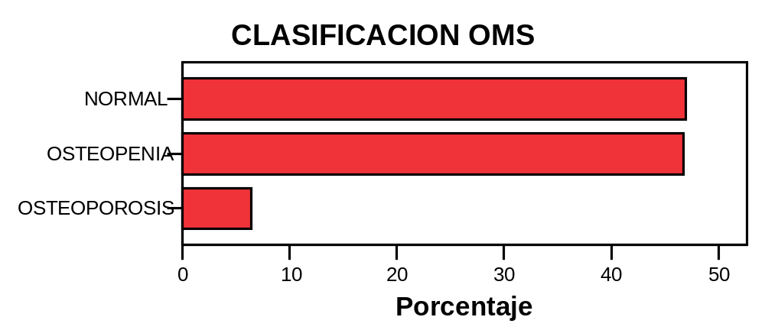
Nociones de probabilidad
Frecuentista (objetiva): Probabilidad de un suceso es la frecuencia relativa (%) de veces que ocurriría el suceso
al realizar un experimento repetidas veces.
Subjetiva (bayesiana): Grado de certeza que se posee sobre un suceso. Es personal.
En ambos tipos de definiciones aparece el concepto de suceso. Vamos a ver qué son y algunas operaciones que se pueden realizar con sucesos.

Slide 3
Sucesos
E espacio muestral
Cuando se realiza un experimento aleatorio diversos resultados son posibles. El conjunto de todos los resultados posibles se llama espacio muestral (E).
Se llama suceso a un subconjunto de dichos resultados.
Se llama suceso contrario (complementario) de un suceso A, A’, al formado por los elementos que no están en A
Se llama suceso unión de A y B, AUB, al formado por los resultados experimentales que están en A o en B (incluyendo los que están en ambos.
Se llama suceso intersección de A y B, A∩B o simplemente AB, al formado por los elementos que están en A y B
E espacio muestral
A
A’
E espacio muestral
E espacio muestral
E espacio muestral
UNIÓN
INTERS.
A
A
A
B
B
B

Slide 4
Definición de probabilidad
Se llama probabilidad a cualquier función, P, que asigna a cada suceso A un valor numérico P(A), verificando las siguientes reglas (axiomas)
  P(E)=1
  0≤P(A) ≤1
  P(AUB)=P(A)+P(B) si A∩B=Ø
    Ø es el conjunto vacío.
Podéis imaginar la probabilidad de un subconjunto como el tamaño relativo con respecto al total (suceso seguro)
E espacio muestral
100%
E espacio muestral
A
B

Slide 5
EJEMPLOS
  P(A)=3/9=1/3
  P(A)=?
E espacio muestral
  P(B)=?
  P(B)=5/9
  P(AUB)=6/9=2/3
A
  P(AUB)=?
  P(AB)=?
B
  P(AB)=2/9
  P(A)=3/9=1/3
  P(A)=?
  P(A’)=?
  P(A’)=6/9=2/3
E espacio muestral
  P(B)=?
  P(B)=2/9
  P(B’)=4/9
A
  P(B’)=?
  P(AUB)=3/9=1/3
  P(AUB)=?
B
  P(AB)=2/9
  P(AB)=?
  P(A’)=?
  P(A’)=6/9=2/3
  P(A)=3/9=1/3
  P(B’)=7/9
  P(A)=?
  P(B’)=?
E espacio muestral
  P(B)=2/9
  P(B)=?
A
B
  P(AUB)=5/9
  P(AUB)=?
  P(AB)=0
  P(AB)=?
  P(A’)=6/9=2/3
  P(A’)=?
  P(B’)=7/9
  P(B’)=?

Slide 6
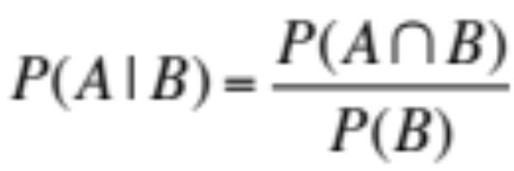
Probabilidad condicionada
Se llama probabilidad de A condicionada a B, o probabilidad de A sabiendo que pasa B:
E espacio muestral
A
“tamaño” de uno respecto al otro
B
Error frecuentíiiiiiisimo:
  No confundir probabilidad condicionada con intersección.
  En ambos medimos efectivamente la intersección, pero…
    En P(A∩B) con respecto a P(E)=1
    En P(A|B) con respecto a P(B)

Slide 7
EJEMPLOS
  P(A)=3/9=1/3
E espacio muestral
  P(B)=5/9
A
  P(AUB)=6/9=2/3
B
  P(AB)=2/9
  P(A)=3/9=1/3
  P(A’)=6/9=2/3
E espacio muestral
  P(B)=2/9
  P(B’)=4/9
A
  P(AUB)=3/9=1/3
  P(B|A)=2/3
  P(A|B)=?
  P(B|A)=?
  P(A|B)=2/5
B
  P(AB)=2/9
  P(A’)=6/9=2/3
  P(A)=3/9=1/3
  P(B’)=7/9
E espacio muestral
  P(A|B)=?
  P(B|A)=2/3
  P(B)=2/9
  P(A|B)=1
  P(B|A)=?
A
B
  P(AUB)=5/9
  P(AB)=0
  P(A’)=6/9=2/3
  P(B’)=7/9
  P(B|A)=0
  P(A|B)=?
  P(B|A)=0
  P(A|B)=0
  P(B|A)=?
  P(A|B)=0

Slide 8
Intuir la probabilidad condicionada
A
A
B
B
P(A) = 0,25
P(B) = 0,10
P(A∩B) = 0,10
P(A) = 0,25
P(B) = 0,10
P(A∩B) = 0,08
¿Probabilidad de A sabiendo que ha pasado B?
P(A|B)=1
P(A|B)=0,8

Slide 9
Intuir la probabilidad condicionada
A
A
B
B
P(A) = 0,25
P(B) = 0,10
P(A∩B) = 0,005
P(A) = 0,25
P(B) = 0,10
P(A∩B) = 0
¿Probabilidad de A sabiendo que ha pasado B?
P(A|B)=0,05
P(A|B)=0

Slide 10
Algunas reglas de cálculo prácticas
Cualquier problema de probabilidad puede resolverse en teoría mediante aplicación de los axiomas. Sin embargo, es más cómodo conocer algunas reglas de cálculo:
  P(A’) = 1 - P(A)
  P(AUB) = P(A) + P(B) - P(AB)
  P(AB) = P(A) P(B|A)
  = P(B) P(A|B)
    Prob. de que pasen A y B es la prob. de A y que también pase B sabiendo que pasó A.

Slide 11
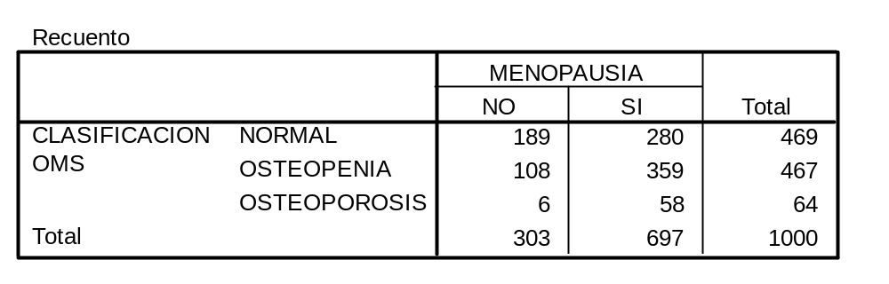
Ejemplo (I)
Se ha repetido en 1000 ocasiones el experimento de elegir a una mujer de una población muy grande. El resultado está en la tabla.
  ¿Cuál es la probabilidad de que una mujer tenga osteoporosis?
    P(Osteoporosis)=64/1000=0,064=6,4%
      Noción frecuentista de probabilidad
  ¿Cuál es la probabilidad de que una mujer no tenga osteoporosis?
    P(No Osteoporosis)=1-P(Osteoporsis)=1-64/1000=0,936=93,6%

Slide 12
Ejemplo (II)
¿Probabilidad de tener osteopenia u osteoporosis?
  P(OsteopeniaUOsteoporosis)=P(Osteopenia)+P(Osteoporosis)-P(OsteopeniaUOsteoporosis)=467/1000+64/1000=0,531
    Son sucesos disjuntos
    Osteopenia ∩ Osteoporosis=Ø
¿Probabilidad de tener osteoporosis o menopausia?
  P(OsteoporosisUMenopausia)=P(Osteoporosis)+P(Menopausia)-P(Osteoporosis ∩ Menopausia)=64/1000+697/1000-58/1000=0,703
    No son sucesos disjuntos
¿Probabilidad de una mujer normal?
  P(Normal)=469/1000=0,469
  P(Normal)=1-P(Normal’)=1-P(OsteopeniaUOsteoporosis) =1-0,531=0,469

Slide 13
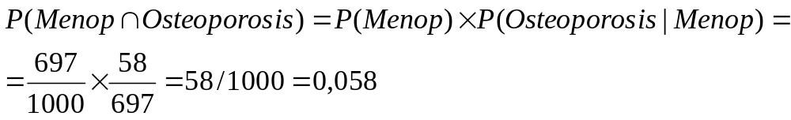
Ejemplo (III)
Si es menopáusica… ¿probabilidad de osteoporosis?
  P(Osteoporosis|Menopausia)=58/697=0,098
¿Probabilidad de menopausia y osteoporosis?
  P(Menop ∩ Osteoporosis) = 58/1000=0,058
    Otra forma:

Slide 14
Ejemplo (III)
Si tiene osteoporosis… ¿probabilidad de menopausia?
  P(Menopausia|Osteoporosis)=58/64=0,906
¿Probabilidad de menopausia y no osteoporosis?
  P(Menop ∩ No Osteoporosis) = 639/1000=0,639
Si tiene no tiene osteoporosis… ¿probabilidad de no menopausia?
  P(No Menopausia|NoOsteoporosis)=297/936=0,317

Slide 15
Independencia de sucesos
Dos sucesos son independientes si el que ocurra uno, no añade información sobre el otro.
  A es independiente de B
  ⬄ P(A|B) = P(A)
  ⬄ P(AB) = P(A) P(B)

Slide 16
Ejemplo (IV)
¿Son independientes menopausia y osteoporosis?
  Una forma de hacerlo
    P(Osteoporosis)=64/1000=0,064
    P(Osteoporosis|Menopausia)=58/697=0,098
      La probabilidad de tener osteoporosis es mayor si ha pasado la menopausia. Añade información extra. ¡No son independientes!
  ¿Otra forma?
    P(Menop ∩ Osteoporosis) = 58/1000 = 0,058
    P(Menop) P(Osteoporosis)= (697/1000) x (64/1000) = 0,045
      La probabilidad de la intersección no es el producto de probabilidades. No son independientes.

Slide 17
Sistema exhaustivo y excluyente de sucesos
Son una colección de sucesos
A₁, A₂, A₃, A₄…
Tales que la unión de todos ellos forman
el espacio muestral, y sus intersecciones
son disjuntas.
¿Recordar cómo formar intervalos en tablas de frecuencias?
A₁
A₂
A₁
A₃
A₄
A₂
Suceso
seguro
A₃
A₄

Slide 18

Divide y vencerás
Todo suceso B, puede ser descompuesto en componentes de dicho sistema.
A₁
A₂
B = (B∩A₁) U (B∩A₂ ) U ( B∩A₃ ) U ( B∩A₄ )
B
A₁
B
A₃
A₄
A₂
B
Suceso
seguro
A₃
B
Nos permite descomponer el problema B en
subproblemas más simples. Funciona.
A₄
B

Slide 19
Teorema de la probabilidad total
Si conocemos la probabilidad de B en cada uno de los componentes de un sistema exhaustivo y excluyente de sucesos, entonces…
… podemos calcular la probabilidad de B.
A₁
A₂
P(B|A₁)
B
A₁
B
P(A₁)
P(B|A₂)
P(A₂)
A₂
B
Suceso
seguro
A₃
A₄
P(A₃)
P(B|A₃)
A₃
B
P(A₄)
P(B|A₄)
A₄
B
P(B) = P(B∩A₁) + P(B∩A₂ ) + P( B∩A₃ ) + P( B∩A₄ )
=P(A₁) P(B|A₁) + P(A₂) P(B|A₂)+ …

Slide 20
Ejemplo (I): En este aula el 70% de los alumnos son mujeres. De ellas el 10% son fumadoras. De los hombres, son fumadores el 20%.
¿Qué porcentaje de fumadores hay?
  P(F) = P(M∩F) + P(H∩F)
  = P(M)P(F|M) + P(H)P(F|H)
  =0,7 x 0,1 + 0,3 x 0,2
  = 0,13 =13%
T. Prob. Total.
Hombres y mujeres forman un sist. Exh. Excl. de sucesos
Fuma
0,1
Mujer
0,7
0,9
No fuma
Estudiante
0,2
Fuma
0,3
Hombre
Los caminos a través de nodos representan intersecciones.
Las bifurcaciones representan uniones disjuntas.
0,8
No fuma

Slide 21
Ejemplo (II): En un centro hay dos quirófanos. El 1º se usa el 75% de veces para operar. En el 1º la frec. de infección es del 5% y en el 2º del 10%.
¿Qué probabilidad de infección hay?
  P(I) = P(Q1∩I) + P(Q2∩I)
  = P(Q1)P(I|Q1) + P(Q2)P(I|Q2)
  =0,75 x 0,05 + 0,25 x 0,1
  = 0,0625
Infec
0,05
Q1
0,75
0,95
No infec
Paciente
0,1
Infec
0,25
Q2
0,9
No infec
T. Prob. Total.
Los dos quirófanos forman un sist. Exh. Excl. de sucesos

Slide 22
Ejemplo (III): El 20% del tiempo que se está en una casa transcurre en la cocina, el 10% en el baño y el resto entre el salón y el dormitorio. Por otro lado la probabilidad de tener un accidente doméstico estando en la cocina es de 0,30 de tenerlo estando en el baño es de 0,20 y de tenerlo fuera de ambos de 0,10. ¿Cuál es la probabilidad de tener un accidente doméstico?
Acc
0,30
  P(A) = P(A∩C) + P(A∩B) + P(A∩R) = P(C)P(A|C) + P(B)P(A|B) + P(R)P(A|R) =0,2 x 0,3 + 0,1 x 0,2 + 0,7 x 0,1 = 0,15 = 15%
Cocina
No Acc
0,20
0,70
Acc
0,20
Casa
0,10
Baño
No Acc
0,80
Acc
0,70
0,10
Resto
No Acc
0,90

Slide 23

Teorema de Bayes
A₁
A₂
Si conocemos la probabilidad de B en cada uno de los componentes de un sistema exhaustivo y excluyente de sucesos, entonces…
…si ocurre B, podemos calcular la probabilidad (a posteriori) de ocurrencia de cada A_{i}.
B
A₃
A₄
donde P(B) se puede calcular usando el teorema de la probabilidad total:
P(B)=P(B∩A₁) + P(B∩A₂ ) + P( B∩A₃ ) + ( B∩A₄ )
=P(B|A₁) P(A₁) + P(B|A₂) P(A₂) + …

Slide 24
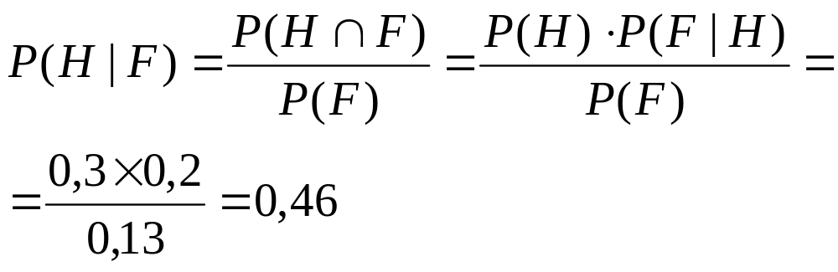
Ejemplo (IV): En este aula el 70% de los alumnos son mujeres. De ellas el 10% son fumadoras. De los varones, son fumadores el 20%.
¿Qué porcentaje de fumadores hay?
  P(F) = =0,7 x 0,1 + 0,3 x 0,2 = 0,13
    (Resuelto antes)
Se elije a un individuo al azar y es… fumador
¿Probabilidad de que sea un hombre?
Fuma
0,1
Mujer
0,7
0,9
No fuma
Estudiante
0,2
Fuma
0,3
Hombre
0,8
No fuma

Slide 25
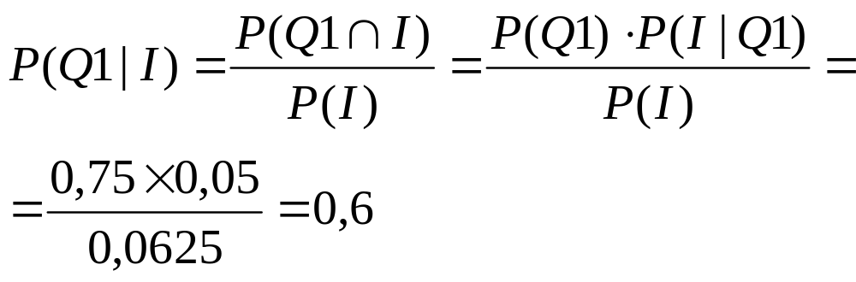
Ejemplo (V): En un centro hay dos quirófanos. El 1º se usa el 75% de veces para operar. En el 1º la frec. de infección es del 5% y en el 2º del 10%.
¿Qué probabilidad de infección hay? P(I) = 0,0625
Se ha producido una infección.
¿Qué probabilidad hay de que sea en el Q1?
Infec
0,05
Q1
0,75
0,95
No infec
Paciente
0,1
Infec
0,25
Q2
0,9
No infec

Slide 26
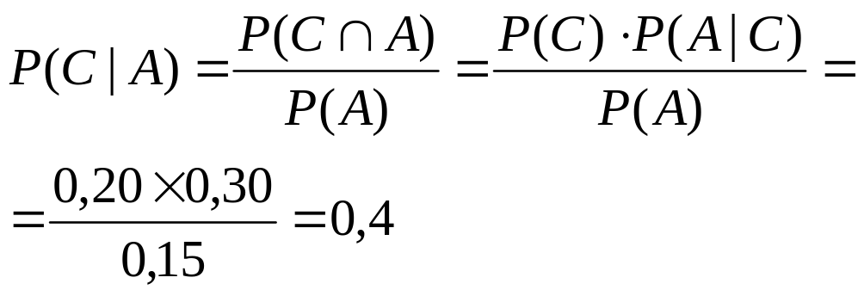
Ejemplo (VI): El 20% del tiempo que se está en una casa transcurre en la cocina, el 10% en el baño y el resto entre el salón y el dormitorio. Por otro lado la probabilidad de tener un accidente doméstico estando en la cocina es de 0,30 de tenerlo estando en el baño es de 0,20 y de tenerlo fuera de ambos de 0,10. Se ha producido un accidente, ¿cuál es la probabilidad de que haya sido en la cocina?
  P(A) = 0,15 (ya calculado)
Acc
0,30
Cocina
No Acc
0,20
0,70
Acc
0,20
Casa
0,10
Baño
No Acc
0,80
Acc
0,70
0,10
Resto
No Acc
0,90

Slide 27
Ejemplo de prueba diagnósticas: Diabetes
Los carbohidratos ingeridos terminan como glucosa en la sangre. El exceso se transforma en glucógeno y se almacena en hígado y músculos. Este se transforma entre comidas de nuevo en glucosa según necesidades.
La principal hormona que regula su concentración es la insulina. La diabetes provoca su deficiencia o bien la insensibilidad del organismo a su presencia. Es una enfermedad muy común que afecta al 2% de la población (prevalencia)
Una prueba común para diagnosticar la diabetes, consiste en medir el nivel de glucosa. En individuos sanos suele variar entre 64 y 110mg/dL.
  El cambio de color de un indicador al contacto con la orina suele usarse como indicador (resultado del test positivo)
Valores por encima de 110 mg/dL se asocian con un posible estado pre-diabético.
  Pero no es seguro. Otras causas podrían ser: hipertiroidismo, cancer de páncreas, pancreatitis, atracón reciente de comida…
Supongamos que los enfermos de diabetes, tienen un valor medio de 126mg/dL.

Slide 28
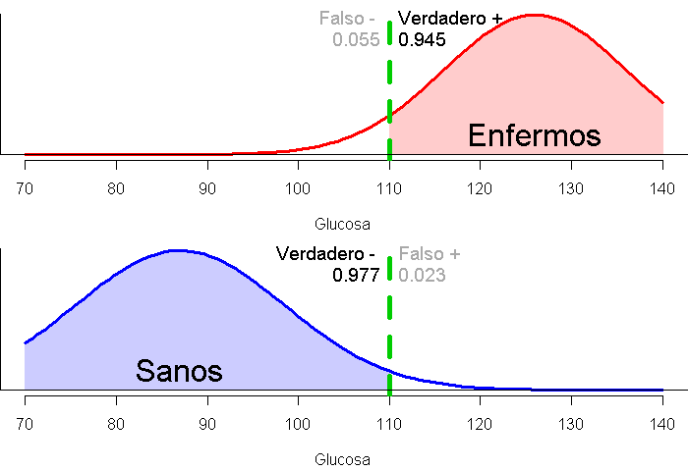
Funcionamiento de la prueba diagnóstica de glucemia
Valor límite: 110mg/dL
  Superior: test positivo.
  Inferior: test negativo.
Probabilidad de acierto:
  Para enfermos
    Verdadero positivo (sensibilidad)
  Para sanos
    Verdadero negativo (especificidad)
Probabilidad de error
  Para enfermos
    Falso –
  Para sanos
    Falso +

Slide 29
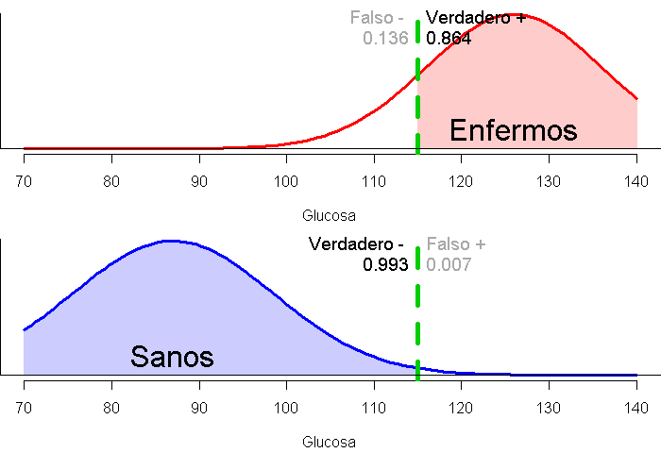
¿Cómo definir el punto de corte de la prueba diagnóstica?
No es simple. No es posible aumentar sensibilidad y especificidad al mismo tiempo. Hay que elegir una solución de compromiso: Aceptable sensibilidad y especificidad.

Slide 30
Una prueba diagnóstica ayuda a mejorar una estimación de la probabilidad de que un individuo presente una enfermedad.
En pricipio tenemos una idea subjetiva de P(Enfermo). Nos ayudamos de…
  Incidencia: Porcentaje de nuevos casos de la enfermedad en la población.
  Prevalencia: Porcentaje de la población que presenta una enfermedad.
Para confirmar la sospecha, usamos una prueba diagnóstica. Ha sido evaluada con anterioridad sobre dos grupos de individuos: sanos y enfermos. Así de modo frecuentista se ha estimado:
  P(+ | Enfermo)= Sensibilidad (verdaderos +)= Tasa de acierto sobre enfermos.
  P(- | Sano) = Especificidad (verdaderos -)= Tasa de acierto sobre sanos.
A partir de lo anterior y usando el teorema de Bayes, podemos calcular las probabilidades a posteriori (en función de los resultados del test): Índices predictivos
  P(Enfermo | +) = Índice predictivo positivo
  P(Sano | -) = Índice predictivo negativo

Slide 31
Pruebas diagnósticas: aplicación T. Bayes.
Sensibilidad,
verdaderos +
T+
P. a priori de enfermedad: incid., preval., intuición,…
Enfermo
T-
Individuo
Falsos -
Falsos +
T+
Sano
T-
Especificidad,
Verdaderos -

Slide 32


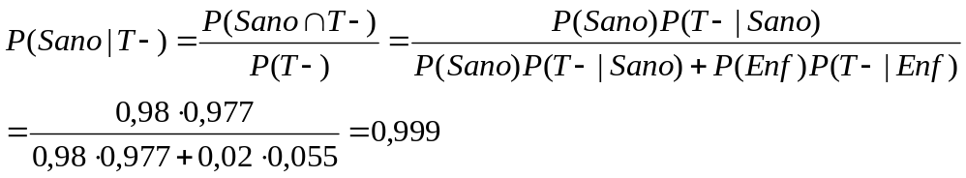
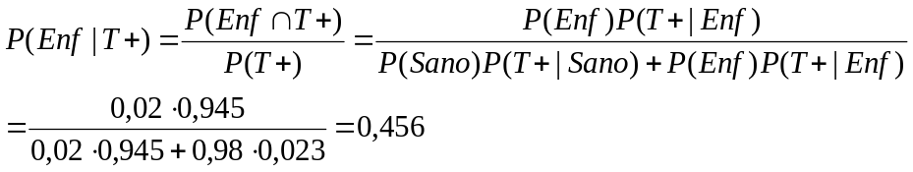
Ejemplo: Índices predictivos
Individuo
La diabetes afecta al 2% de los individuos.
La presencia de glucosuria se usa como indicador de diabetes.
Su sensibilidad es de 0,945.
La especificidad de 0,977.
Calcular los índices predictivos.
0,98
0,02
0,055
0,945
0,977
0,023
T+
T-
T+
T-

Slide 33


Observaciones
-¿Qué probabilidad tengo de estar enfermo?
- En principio un 2%. Le haremos unas pruebas.
En el ejemplo anterior, al llegar un individuo a la consulta tenemos una idea a priori sobre la probabilidad de que tenga una enfermedad.
A continuación se le pasa una prueba diagnóstica que nos aportará nueva información: Presenta glucosuria o no.
En función del resultado tenemos una nueva idea (a posteriori) sobre la probabilidad de que esté enfermo.
  Nuestra opinión a priori ha sido modificada por el resultado de un experimento.
- Presenta glucosuria. La probabilidad ahora es del 45,6%.

